Slide 1

ESCOLA SABATINA
2º. Trimestre | 2026
LIÇÃO 03
Orgulho versus Humildade
Apresentado por:
Pr. Moisés Lopes Sanches Jr.

Slide 2

O conflito entre orgulho e humildade é o reflexo direto do grande conflito cósmico: o orgulho nasce em Lúcifer, a humildade se revela plenamente em Cristo. A escolha entre esses dois caminhos define nossa relação com Deus e com os outros.
Tema Central

Slide 3


Perguntas Fundamentais
Por que o orgulho é considerado um dos pecados mais perigosos espiritualmente?
Como a humildade, à luz da vida de Cristo, transforma o caráter humano?

Slide 4

Estrutura da Lição
Domingo — Os dedos apertados do orgulho
1
2
Segunda — Conhece-te a ti mesmo
Terça — Moisés, servo humilde
3
4
Quarta — O maior dos pecados
Quinta — Olhai para Ele
5
6
Sexta — Síntese e conclusão

Slide 5
Tempo
Etapa
Conteúdo
Método
5 min
Introdução
Tema + perguntas centrais
Pergunta provocativa
8 min
Domingo
Origem do orgulho
Exposição bíblica
8 min
Segunda
Parábola do fariseu e publicano
Leitura + análise
8 min
Terça
Moisés e Cristo
Comparação
8 min
Quarta
Orgulho na vida moderna
Discussão em grupo
5 min
Quinta
Cristo como antídoto
Aplicação
3 min
Conclusão
Apelo e oração
Apelo

Slide 6

Introdução
Lucas 14:11
"Porque todo o que se exalta será humilhado, e o que se humilha será exaltado."

Slide 7



Introdução
Lucas 14:11
O conflito entre orgulho e humildade é o reflexo direto do grande conflito cósmico — origem, manifestação e antídoto.
O orgulho nasce em Lúcifer (Isaías 14:12–14); a humildade se revela plenamente em Cristo (Filipenses 2:5–8).
A escolha entre esses dois caminhos define nossa relação com Deus e com os outros — é ontológica, não apenas comportamental.

Slide 8
Verso para Memorizar
Lucas 14:11 (NVI)
"Porque todo o que se exalta será humilhado, e o que se humilha será exaltado."

Slide 9
O Contexto Teológico — Três Dimensões do Orgulho
1
Origem Cósmica:
Lúcifer desejou ser igual a Deus — o orgulho como raiz de todo pecado no universo (Isaías 14:12–14).
2
Manifestação Humana:
Babel, os fariseus, os discípulos — o orgulho se reproduz em toda geração (Gênesis 11; Lucas 18:9–14; Lucas 22:24).
3
Antídoto Divino:
A humildade revelada em Cristo — o único caminho de transformação genuína do caráter (Filipenses 2:5–8).

Slide 10

Fundamento Teológico
O orgulho não é apenas um erro moral — é uma ruptura relacional com Deus. A humildade não é fraqueza — é o caminho da verdadeira exaltação.

Slide 11
"O pecado teve origem no egoísmo. Lúcifer desejou ser o primeiro no Céu."
Reflexão
(Ellen G. White, The Faith I Live By, p. 68)

Slide 12
Aplicações da Introdução
Intelectual (mente): Reconhecer que o orgulho é o maior problema espiritual — não externo, mas interno.
Afetiva (coração): Permitir que a humildade de Cristo desperte dependência e gratidão.
Volitiva (vontade): Escolher diariamente renunciar à autossuficiência e depender de Deus.

Slide 13

A Grande Armadilha Espiritual
Muitos se afastam de Deus não por rejeição aberta, mas pelo orgulho silencioso que os convence de que não precisam dEle.
Um homem carregava um copo cheio até a borda e dizia: "Veja como sou completo — não preciso de mais nada." Um sábio respondeu: "Exatamente. Por isso ninguém pode te dar nada."
"O orgulho afasta o homem de Deus; a humildade o reconecta à vida eterna."

Slide 14

1. Domingo — Os Dedos Apertados do Orgulho
Pergunta central:
É possível estar próximo de Deus e, ainda assim, estar cheio de orgulho sem perceber?

Slide 15
1 João 2:15–16
"Não ameis o mundo nem o que há no mundo. Se alguém ama o mundo, o amor do Pai não está nele. Porque tudo o que há no mundo — a cobiça da carne, a cobiça dos olhos e a soberba da vida — não procede do Pai, mas procede do mundo."

Slide 16
1
Cobiça da Carne:
Desejos internos — o que o coração quer para si mesmo, independente de Deus.
2
Cobiça dos Olhos:
Estímulos externos — o que os olhos cobiçam no mundo, gerando comparação e inveja.
3
Soberba da Vida:
Alazoneia tou biou — confiança orgulhosa nas posses, status ou capacidade pessoal. O estágio mais profundo — governa os demais.

Slide 17

Origem Cósmica:
"Orgulho de Lúcifer — 'Eu subirei acima das estrelas de Deus'" (Isaías 14:13–14).
Autossuficiência Espiritual:
O orgulho não é apenas vaidade — é independência de Deus. Quem acha que tem tudo, não busca a Deus.
O Antídoto:
"Sem Mim nada podeis fazer" (João 15:5) — a dependência de Cristo é o único remédio para o orgulho.

Slide 18

Conceito Chave
O orgulho não nos afasta apenas de Deus — ele nos convence de que não precisamos dEle.

Slide 19
"Sempre que o orgulho e a ambição são alimentados, a vida é prejudicada; pois o orgulho, não sentindo necessidade, fecha o coração às infinitas bênçãos do Céu."
Reflexão
(Ellen G. White, The Faith I Live By, p. 68)

Slide 20
Aplicações — Domingo
Intelectual: O orgulho não é apenas comportamento — é uma disposição interna de independência de Deus.
Afetiva: O orgulho distorce nossa identidade — passamos a medir valor por desempenho, não por criação e redenção.
Decisão: Reconhecer diariamente nossa necessidade de Deus e abrir o coração para a graça.

Slide 21
2. Segunda-Feira — Conhece-te a Ti Mesmo
Pergunta central:
E se o maior obstáculo entre você e Deus não fosse o pecado visível, mas a incapacidade de reconhecê-lo?
Por que reconhecer a própria pecaminosidade é essencial para experimentar a graça de Deus?

Slide 22
Lucas 18:13
"Ó Deus, tem misericórdia de mim, pecador!"

Slide 23
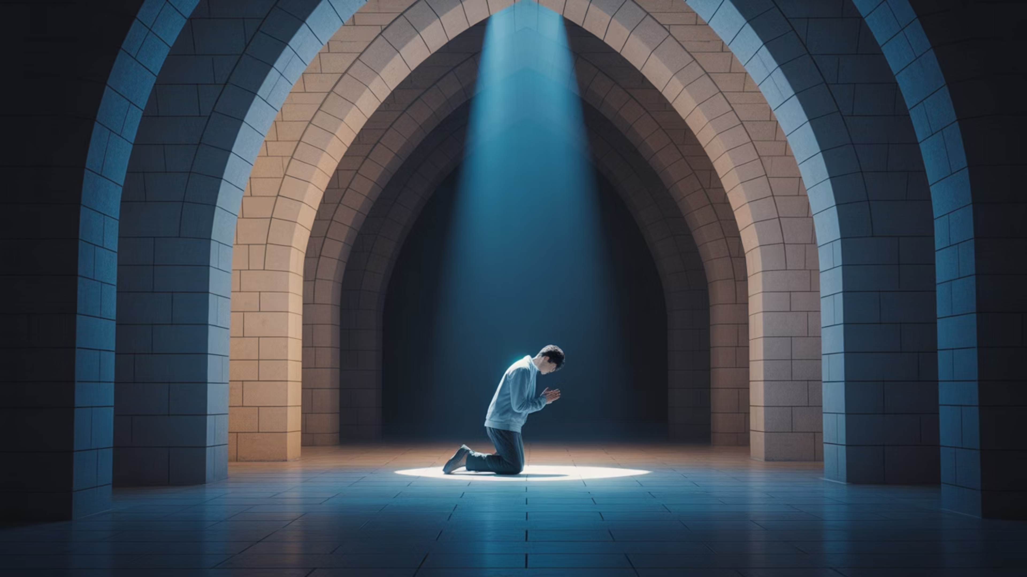
Hilastheti — Tem Misericórdia:
Deriva de hilaskomai — fazer expiação, reconciliar. O publicano não pede apenas compaixão — pede redenção.
Hamartōlos — Pecador:
"Aquele que erra o alvo." Ele não minimiza sua condição — ele a reconhece completamente.
Contraste da Parábola:
Fariseu: exalta suas obras, confia em si, sai sem justificação. Publicano: reconhece seu pecado, depende de Deus, sai justificado.

Slide 24

Conceito Chave
Quanto mais perto de Jesus chegarmos, mais imperfeitos pareceremos aos nossos próprios olhos — e isso é sinal de crescimento, não de fracasso.

Slide 25
Correlações Bíblicas
Texto
Tema
Relação
1 João 1:9
Confissão traz perdão
Humildade que restaura
Salmo 51:17
Coração quebrantado
Sacrifício aceito por Deus
Isaías 57:15
Deus habita com o humilde
Proximidade e humildade
Provérbios 28:13
Quem confessa alcança misericórdia
Confissão e graça

Slide 26
"Quanto mais perto de Jesus chegarmos, mais imperfeitos pareceremos aos nossos próprios olhos."
Reflexão
(Ellen G. White, Our High Calling, p. 27)

Slide 27
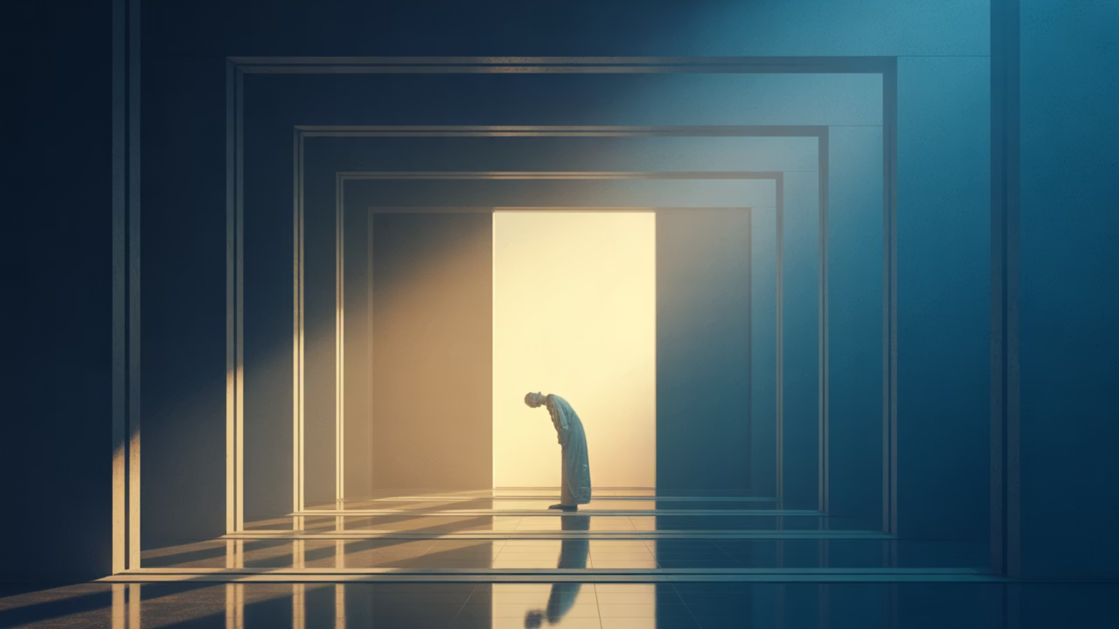
Aplicações — Segunda-Feira
Reconhecer o pecado é evidência de ação do Espírito Santo — não sinal de fracasso, mas de despertar.
1
A proximidade com Cristo revela nossa condição real — a luz não cria sujeira, ela a revela.
2
A graça começa onde termina a autossuficiência — Deus só pode salvar quem admite que precisa.
3
Quem não se vê como pecador não sente necessidade de um Salvador.

Slide 28
3. Terça-Feira — Moisés, Servo Humilde
Pergunta central:
Por que Deus muitas vezes precisa desconstruir aquilo que mais admiramos em nós antes de nos usar?
Como Deus transforma orgulho em humildade no processo de formação espiritual?

Slide 29
Hebreus 11:24–25
"Pela fé, Moisés, quando já homem feito, recusou ser chamado filho da filha de Faraó, preferindo ser maltratado junto com o povo de Deus a usufruir prazeres transitórios do pecado."

Slide 30
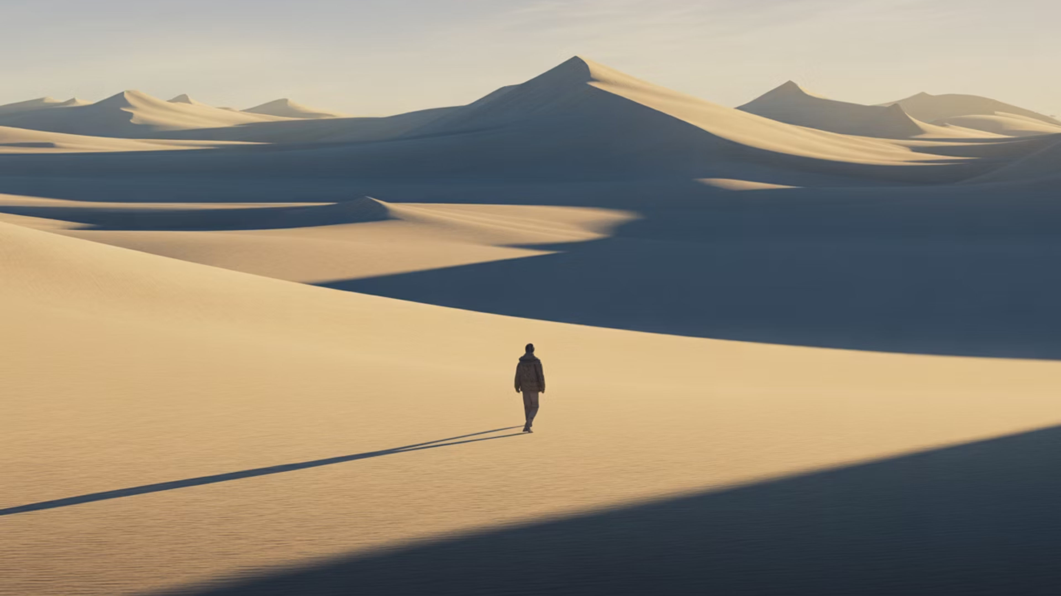
Arneomai — Recusou:
Negar, rejeitar conscientemente. Moisés faz uma decisão deliberada — não emocional.
Haireomai — Preferindo:
Escolher intencionalmente. Não foi perda — foi escolha espiritual consciente.
O Deserto como Escola:
O que Moisés aprendeu no Egito, ele precisou desaprender no deserto. 40 anos de formação espiritual.

Slide 31
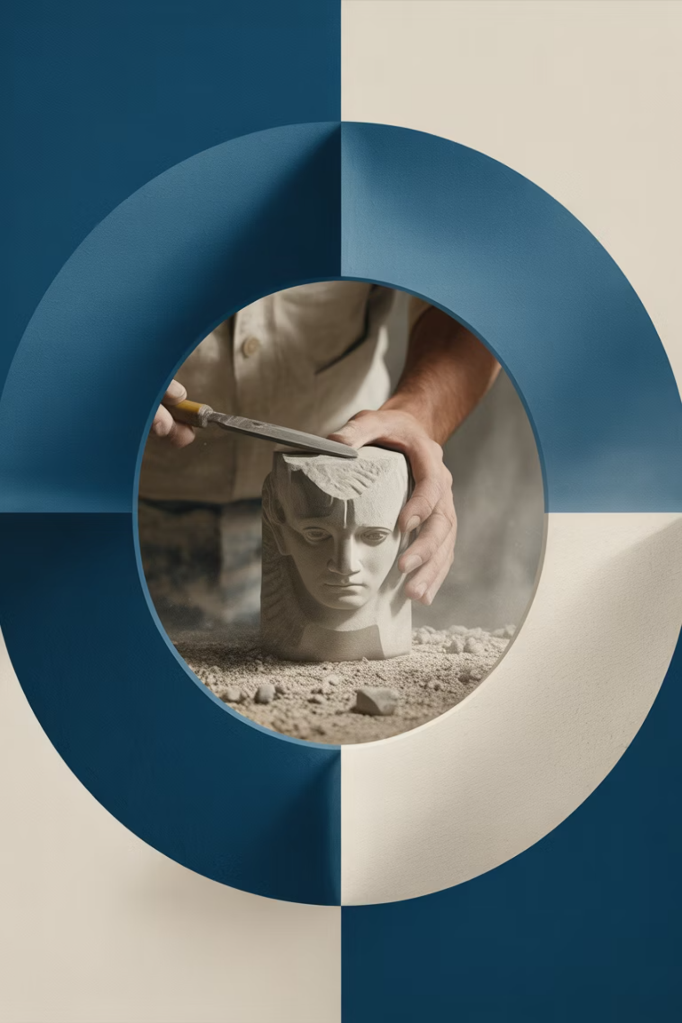
Conceito Chave
Deus não escolhe os mais preparados — Ele prepara os que escolhe. O deserto não é atraso — é preparação.

Slide 32
Correlações Bíblicas
Texto
Tema
Relação
Êxodo 3:11
"Quem sou eu?"
Humildade genuína
Números 12:3
Moisés, o mais manso
Fruto do processo formativo
Filipenses 2:5–7
Cristo esvaziou-Se
Modelo supremo de humildade
2 Coríntios 12:9
Poder na fraqueza
Humildade como força

Slide 33
"Sua autossuficiência foi removida. Tornou-se paciente, reverente e humilde."
Reflexão
(Ellen G. White, Conflict and Courage, p. 86)

Slide 34
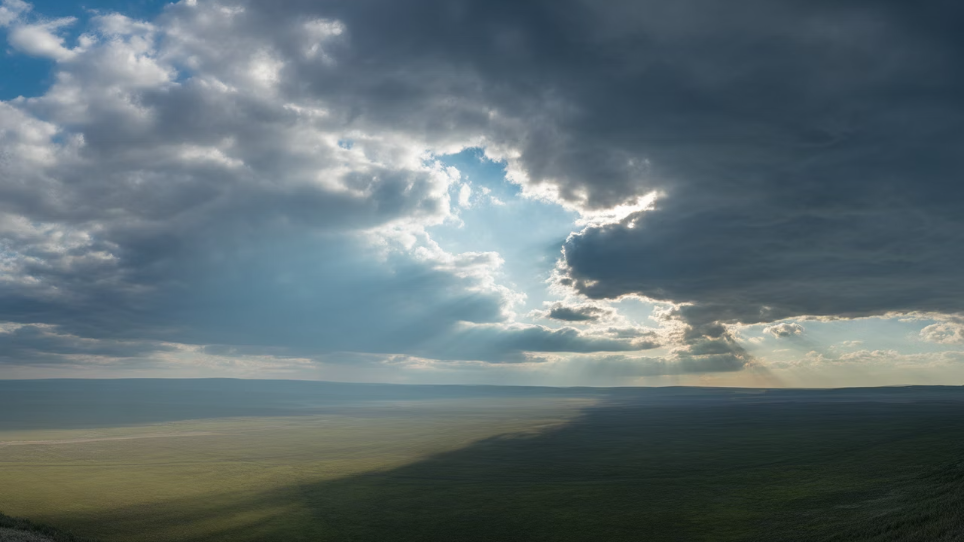
Aplicações — Terça-Feira
Capacidade não substitui caráter — Deus usa pessoas moldadas, não apenas capacitadas.
1
O deserto não é atraso — é preparação. O silêncio de Deus é, muitas vezes, o maior ensino.
2
Humildade nasce da dependência — Moisés só se torna líder quando deixa de confiar em si mesmo.
3
Orgulho confia na própria força; humildade confia na direção de Deus.

Slide 35
4. Quarta-Feira — O Maior dos Pecados
Pergunta central:
E se o pecado mais perigoso não for aquele que vemos claramente, mas aquele que conseguimos justificar espiritualmente?
Por que o orgulho é considerado o pecado mais ofensivo a Deus?

Slide 36
Lucas 22:24
"Houve também entre eles contenda sobre qual deles parecia ser o maior."

Slide 37
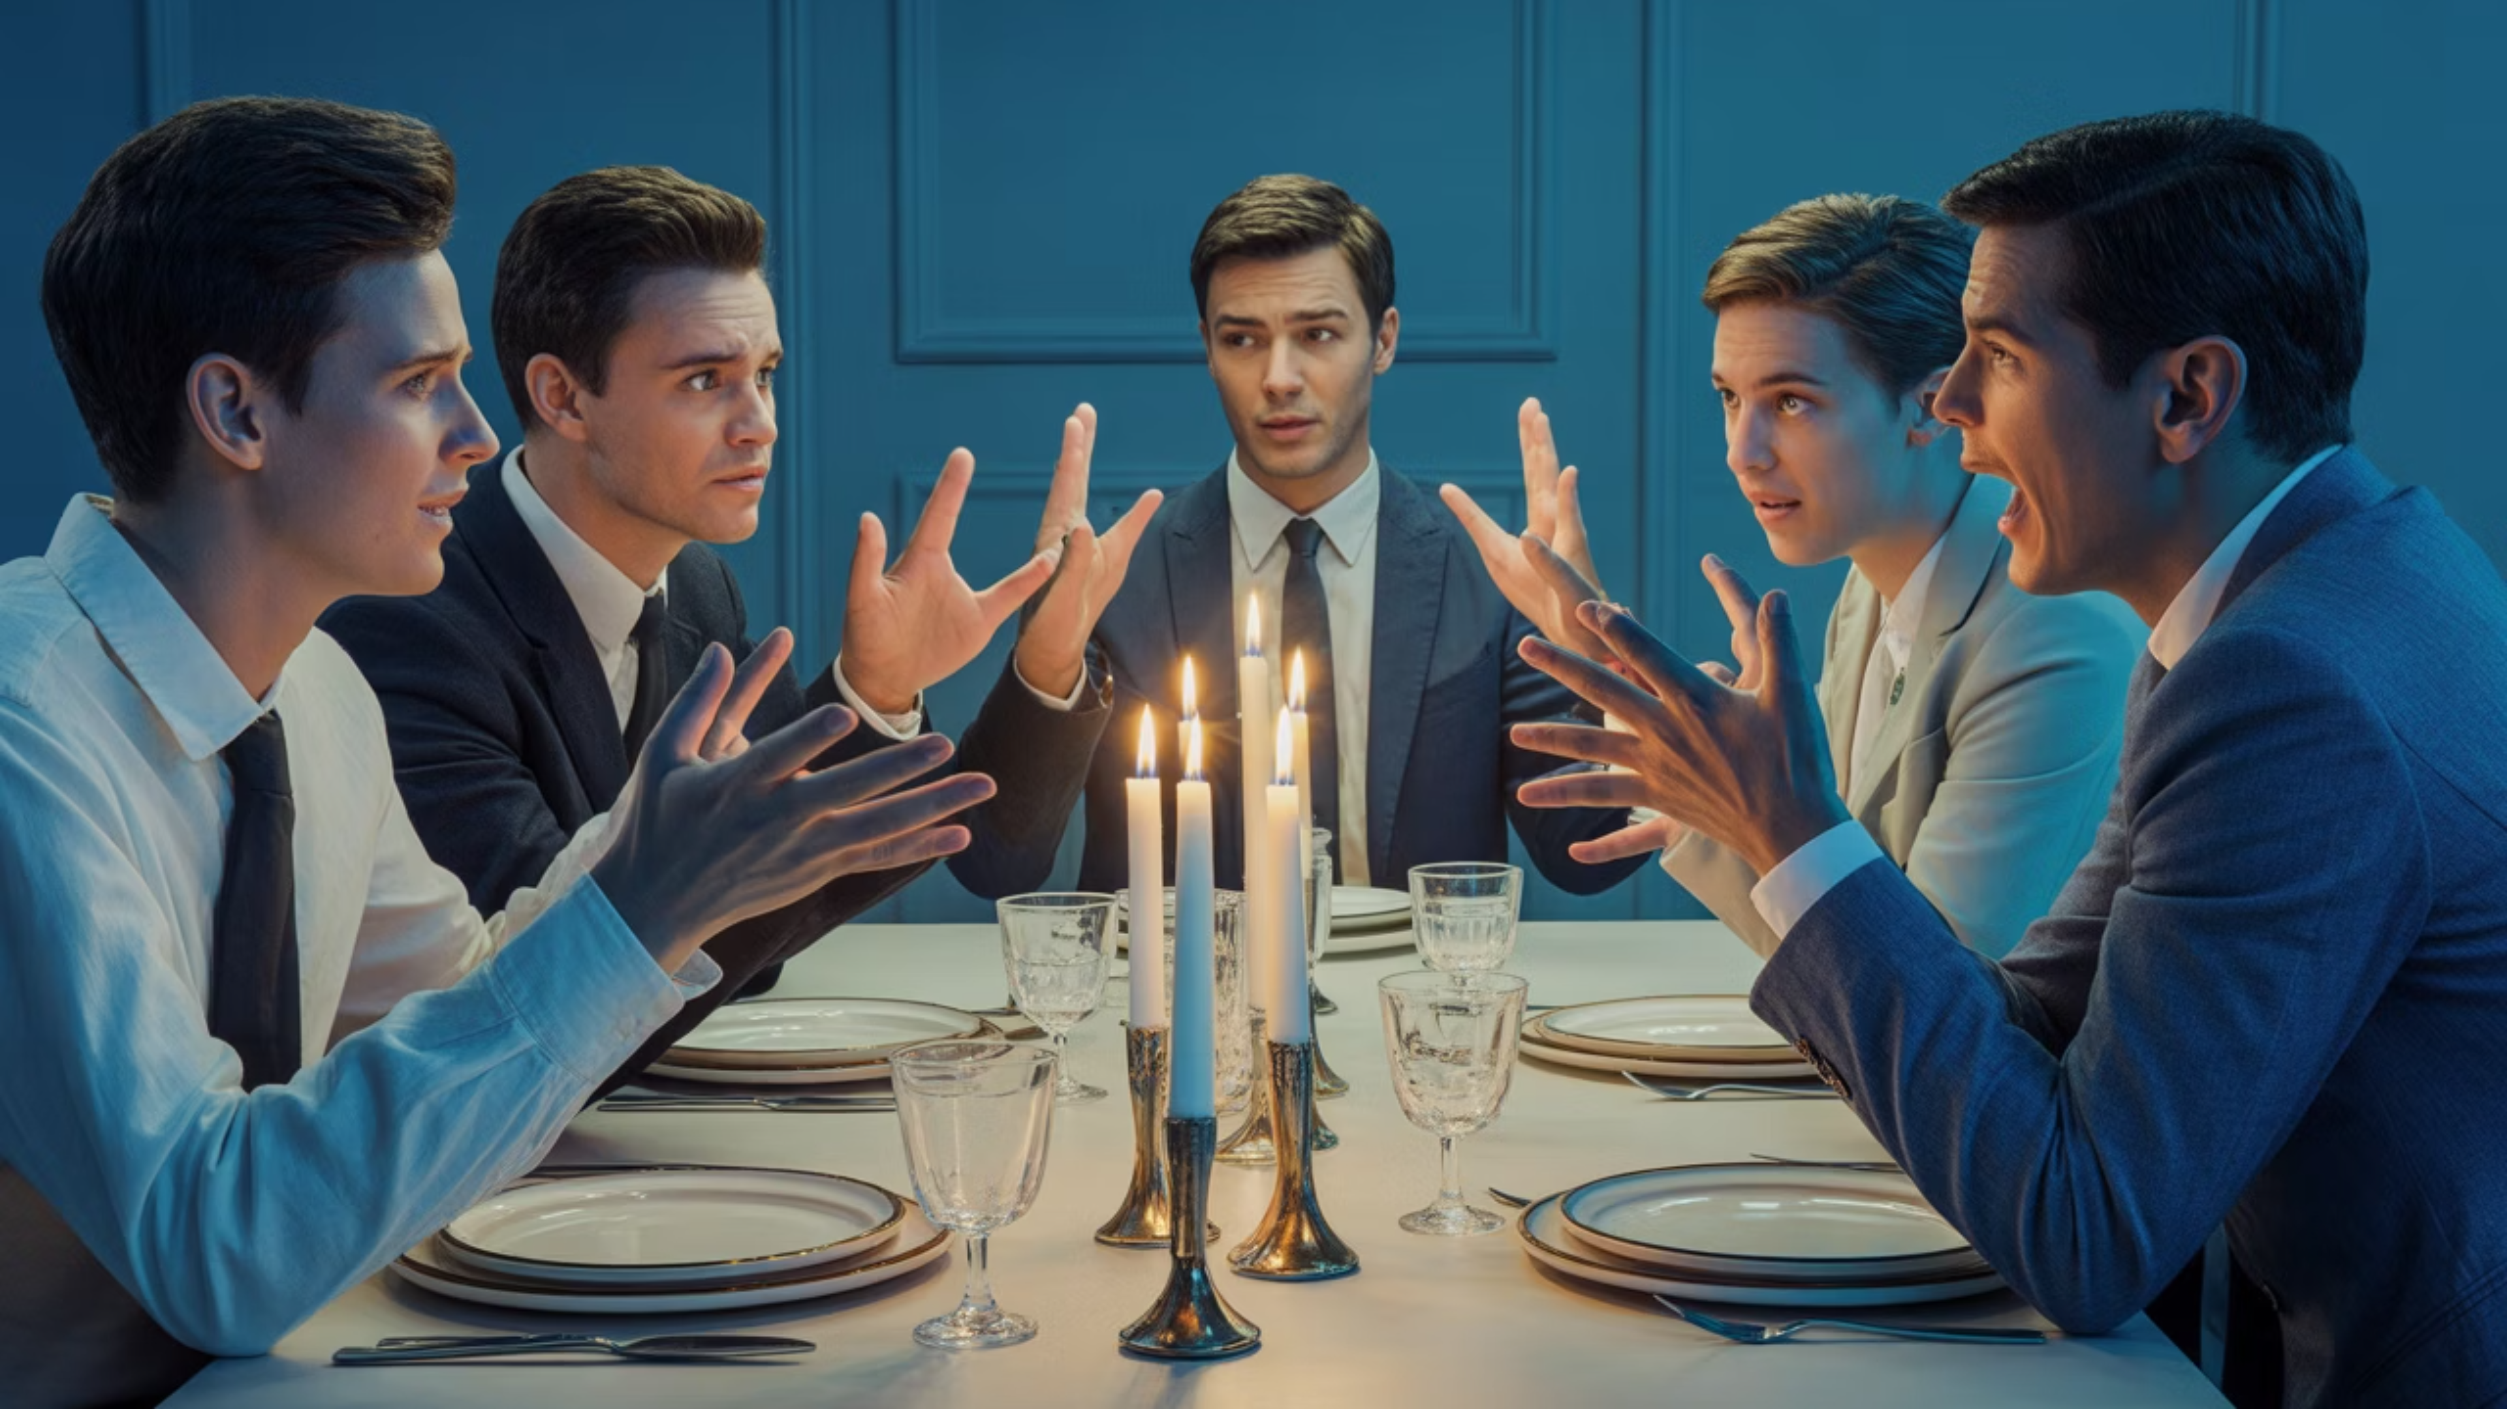
Philoneikia — Contenda:
Amor à disputa, rivalidade. Não era apenas debate — era competição por posição.
Meizōn — Maior:
Superior, mais importante. Reflete comparação e hierarquia humana — foco em si mesmo.
Contexto Revelador:
Última ceia, após o lava-pés — o orgulho pode coexistir com proximidade religiosa, mesmo entre os seguidores de Cristo.

Slide 38
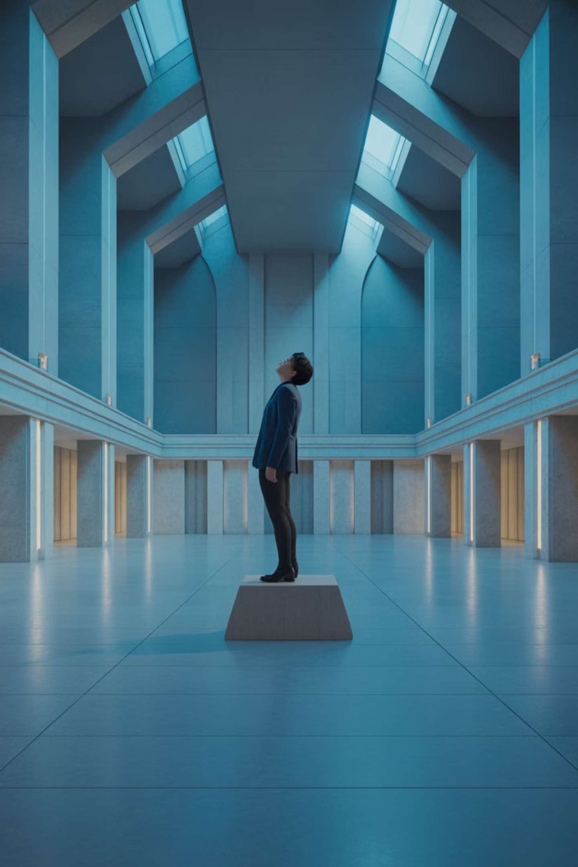
Conceito Chave
O orgulho não apenas nos afasta de Deus — ele nos coloca no lugar de Deus.

Slide 39
"Não há nada tão ofensivo a Deus ou tão perigoso para a alma humana quanto o orgulho e a autossuficiência."
Reflexão
(Ellen G. White, Parábolas de Jesus, p. 154)

Slide 40
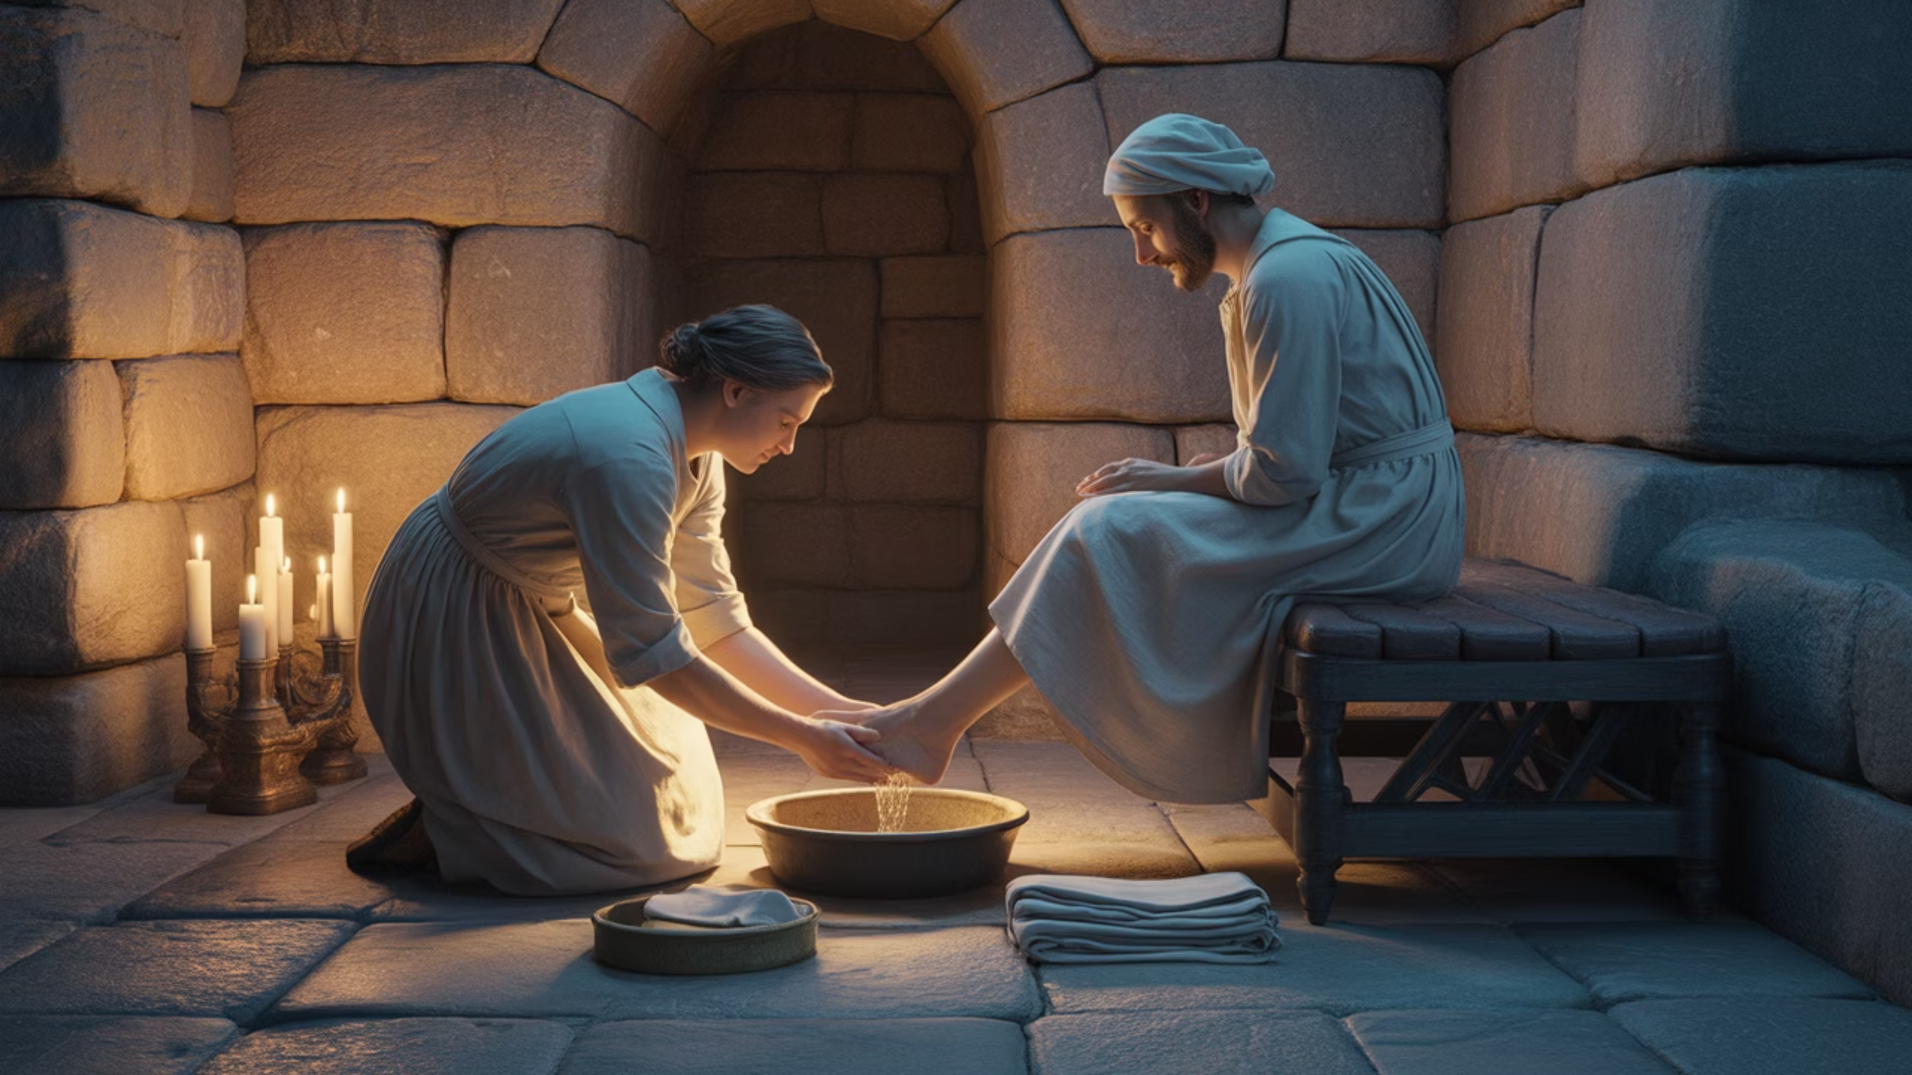
Aplicações — Quarta-Feira
O orgulho é invisível para quem o possui — é um pecado autojustificado que se disfarça até de humildade.
1
O orgulho destrói relacionamentos espirituais — gera disputa até entre irmãos.
2
A resposta de Jesus redefine grandeza: "Eu estou entre vós como aquele que serve" (Lucas 22:27).
3
No Reino de Deus: grandeza = serviço; exaltação = humilhação voluntária.

Slide 41
5. Quinta-Feira — Olhai para Ele
Pergunta central:
E se a luta contra o orgulho não for vencida tentando mudarmos a nós mesmos, mas mudando o foco do nosso olhar?
Como contemplar a Cristo transforma o coração humano e vence o orgulho?

Slide 42
Filipenses 2:3
"Nada façais por partidarismo ou vanglória, mas por humildade, considerando cada um os outros superiores a si mesmo."

Slide 43
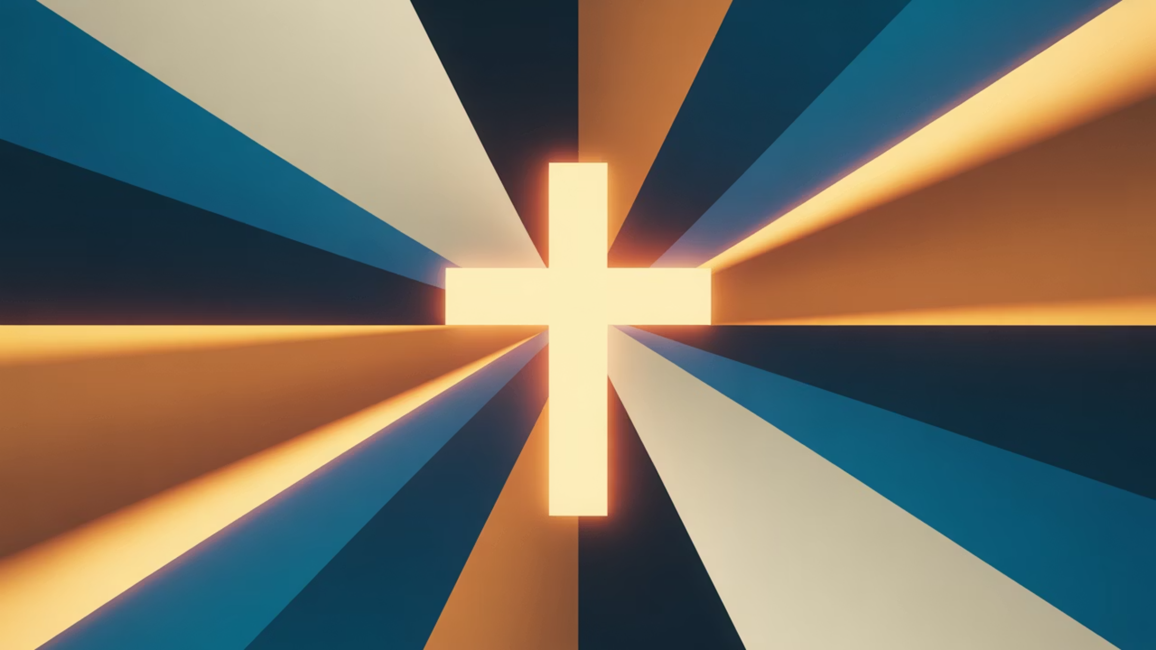
Kenodoxia — Vanglória:
Glória vazia, reconhecimento sem substância — orgulho baseado em aparência e status.
Tapeinophrosyne — Humildade:
Mente humilde, atitude interior de submissão. Não é fraqueza — é consciência correta de si diante de Deus.
Ekenōsen — Esvaziou-Se:
Cristo não perdeu Sua divindade — renunciou aos Seus direitos. A humildade mais radical da história.

Slide 44
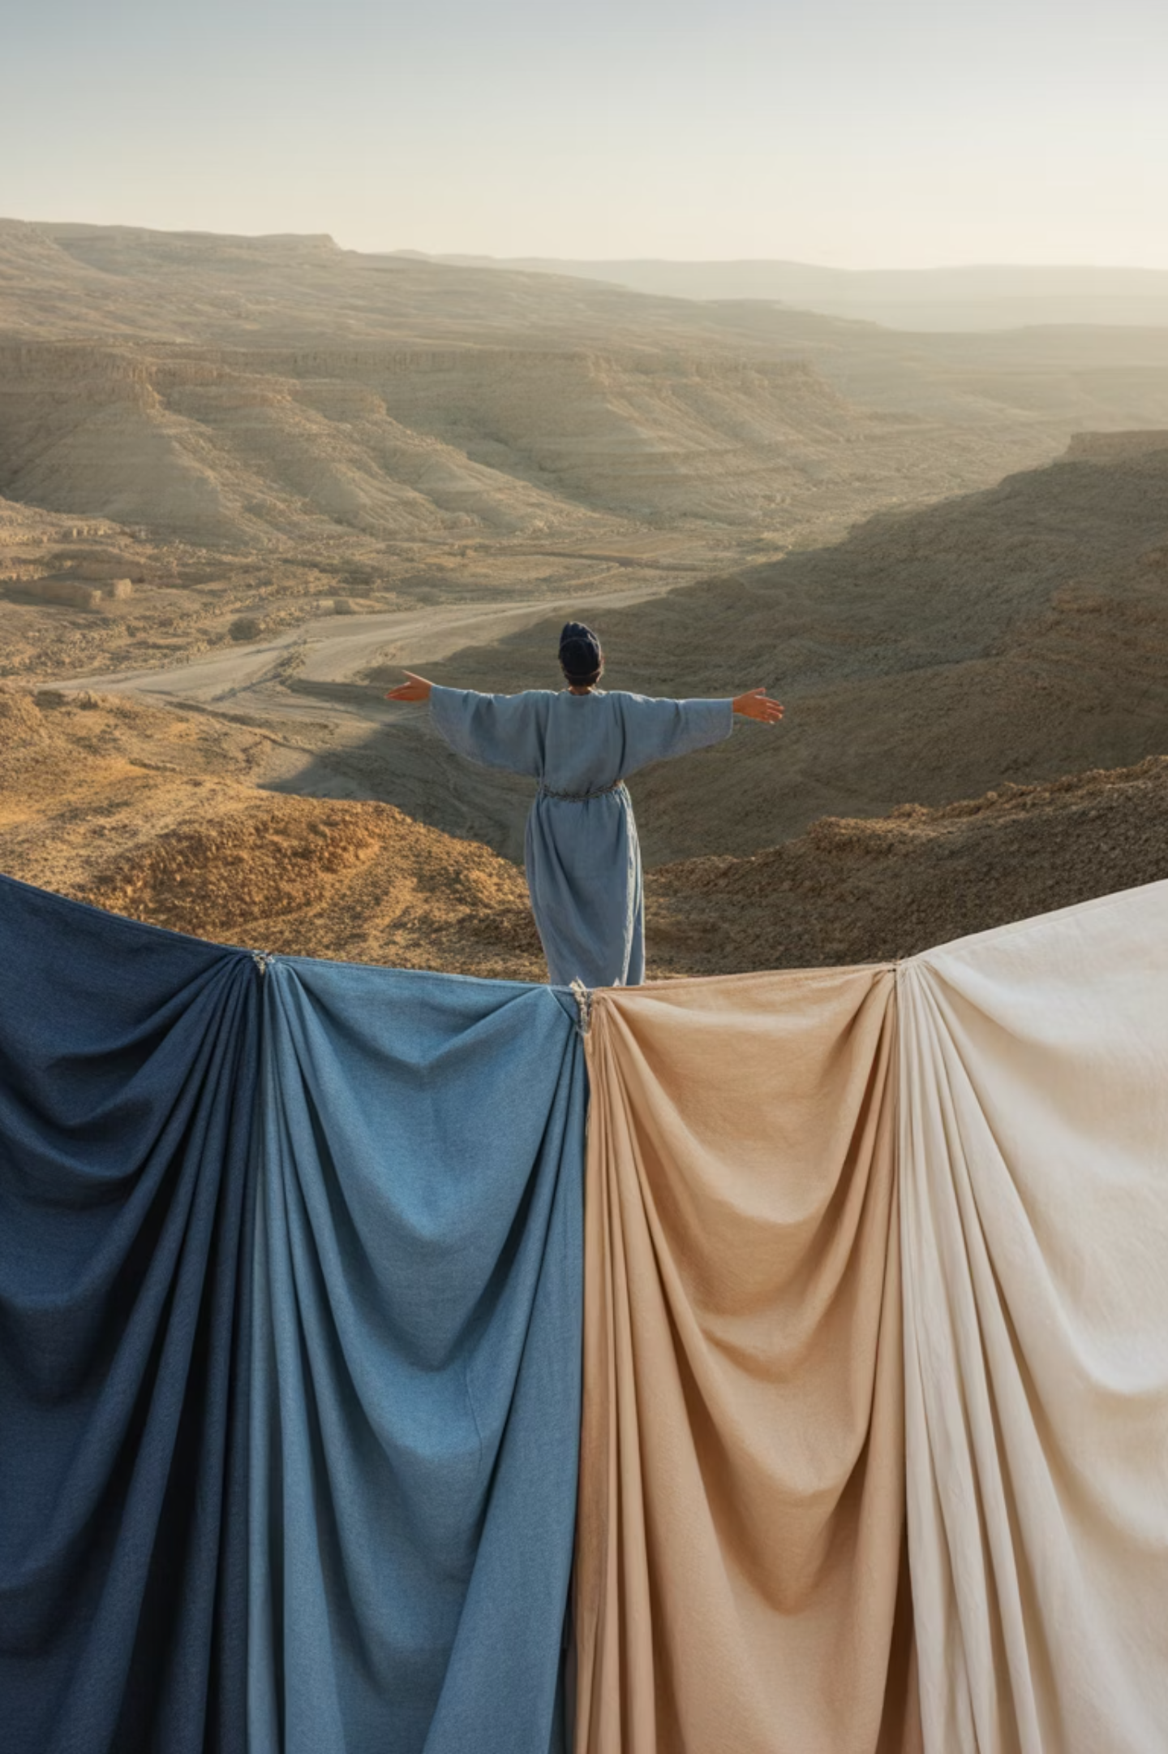
Conceito Chave
O orgulho morre quando Cristo ocupa o centro do olhar. A transformação é relacional, não apenas moral — não é "tente ser humilde", é "contemple Cristo".

Slide 45
Correlações Bíblicas
Texto
Tema
Relação
João 15:5
Dependência de Cristo
Sem Mim nada podeis fazer
Hebreus 12:2
Olhar para Jesus
Autor e consumador da fé
Isaías 45:22
"Olhai para mim e sereis salvos"
Salvação pela contemplação
2 Coríntios 3:18
Transformação pela contemplação
Nos tornamos o que contemplamos

Slide 46
"Muitos são espiritualmente fracos porque olham para si mesmos em vez de olhar para Cristo."
Reflexão
(Ellen G. White, God's Amazing Grace, p. 259)

Slide 47

Aplicações — Quinta-Feira
O problema não é apenas comportamento — é a direção do olhar. Quem olha para si, se exalta; quem olha para Cristo, se humilha.
1
A transformação é relacional, não apenas moral — não é "tente ser humilde", é "contemple Cristo".
2
A cruz destrói o orgulho — nada exalta o homem diante de um Deus crucificado.
3
"Tende em vós o mesmo sentimento que houve em Cristo Jesus" (Filipenses 2:5).

Slide 48





6. Sexta-Feira — Síntese e Conclusão
O orgulho nos afasta de Deus; a humildade nos coloca exatamente onde a graça pode nos alcançar.
Humildade — revelada plenamente em Cristo (Filipenses 2:5–8)
Orgulho — origem cósmica em Lúcifer (Isaías 14:12–14)
Conhece-te — reconhecer o pecado abre a porta para a graça
Olhai para Ele — o orgulho é vencido pela contemplação de Cristo
Moisés — formado pelo deserto, moldado para servir

Slide 49
"O pecado originou-se no egoísmo… Lúcifer desejou ser o primeiro no Céu. Cristo desejou o caráter de Deus — serviço abnegado."
Síntese Teológica
(Paráfrase baseada em Ellen G. White, The Faith I Live By, p. 68)

Slide 50
Síntese Espiritual
Mente (compreensão): Reconhecer que o maior problema espiritual não é externo, mas interno — o orgulho do coração.
Coração (experiência): Desenvolver sensibilidade espiritual — ver o próprio pecado, sentir necessidade de Cristo, valorizar a graça.
Vontade (decisão): Escolher diariamente renunciar à autossuficiência, depender de Deus e viver para servir.

Slide 51
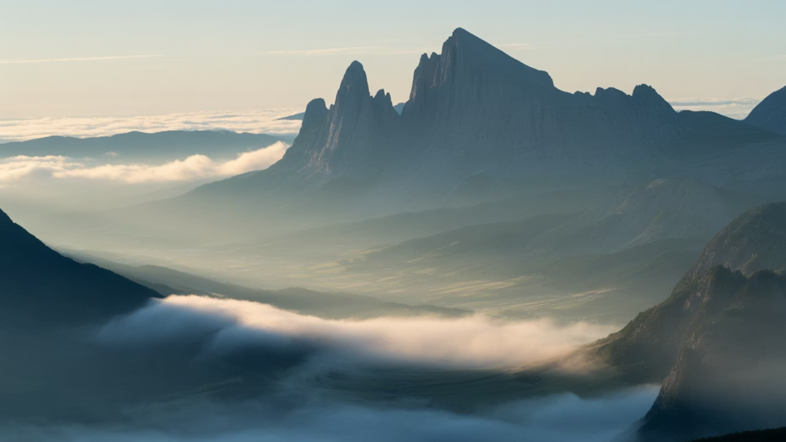
Conclusão Geral da Lição
Por que o orgulho é o pecado mais perigoso?
Como a humildade transforma o caráter?
Foi a origem do pecado no universo, gera independência de Deus, impede o arrependimento e se disfarça de justiça, espiritualidade e até humildade.
Reconhecendo a dependência total de Deus, abrindo o coração para a graça, alinhando o caráter ao de Cristo e restaurando relacionamentos.

Slide 52

APLICAÇÃO
Examine diariamente seu coração — reconheça as áreas onde o orgulho ainda governa.
Direcione o olhar para Cristo — contemple Sua humildade por meio da Palavra e da oração.
Escolha servir — demonstre humildade concreta nas relações com outras pessoas.

Slide 53
"Deus resiste aos soberbos, mas dá graça aos humildes. Onde há humildade, há graça. Onde há graça, há transformação."
(Tiago 4:6 — Reflexão da Lição 3)

